Slide 1
A RESPOSTA DA NEUROPATIA ULNAR AO TRATAMENTO CLINICO E CIRÚRGICO NO LONGO PRAZO EM PACIENTES DE HANSENIASE
10º. Simpósio Nacional de Eletromiografia
São Paulo – 2016
Marianna C M Borela
Manuel J Ar Urriola
Daniel R Kirchner
Milton Cury Filho
José A Garbino
Programa de Ensino em Neurofisiologia Clínica, Instituto Lauro de Souza Lima, Bauru – São Paulo

Slide 2
UMA DOENÇA INFECCIOSA CRÔNICA UMA NEUROPATIA INFLAMATÓRIA SUBAGUDA RECORRENTE
DEFINIÇÕES
1. Garbino JA, Marques JrW. A neuropatia da hanseníase. In: Alves ED; Ferreira TL; Ferreira IN. (Org.). Hanseníase - Avanços e Desafios. 1ed.Brasília: Universidade de Brasília – UnB, p. 215-229. 2015

Slide 3
Introdução
A neuropatia da hanseníase (NH) no seu período mais crítico, ou seja, o reacional, se estende com recorrências por cinco ou mais anos. A sua resposta precoce ao tratamento já foi estudada¹, mas a resposta no longo prazo – acima de dois anos - é pouco conhecida.
O nervo ulnar no túnel do cotovelo é um dos mais acometidos pela hanseniase, segundo alguns autores, competindo com o tibial no tunel do tarso^{2,3}.
Por esse motivo os autores direcionaram sua análise aos estudos neurofisiológicos seriados durante o tratamento da neuropatia do ulnar desde o inicio ao períodos tardios.
Garbino JA et al. Neurophysiological patterns of ulnar nerve neuropathy in leprosy reactions. Leprosy Review , 2010
Jambeiro JES. Pé hanseniano In: Pé e tornozelo. São Paulo: IOT-USP; 1994
Garbino JA. Neuropatia Hanseniana: Aspectos clínicos, fisiopatológicos, dano neural e regeneração. In: Opromolla DVA. Noções de Hansenologia. 2000
Notes:
Reación Tipo 1 (años)
Reación Tipo 2 (30 días)

Slide 4
Método
Incluídos pacientes com neuropatia clinica e neurofisiologicamente ativa ^{1,2} de “inicio há no máximo seis meses "
Excluídos pacientes com co-morbidades e contraindicações de esteroides. Um paciente com anastomose de Martin-Gruber foi excluído.
Selecionados 28 nervos em 22 pacientes, 17 homens e 04 mulheres com idade de 29 a 62 anos com neuropatia do ulnar no cotovelo.
Os casos foram tratados clinicamente e os que não foram controlados eram levados a cirurgia.
Os parâmetros neurofisiológicos: potencial de ação motor composto (PAMC), latência distal (LD), velocidade de condução (VC), a dispersão temporal (DT) através do cotovelo e a onda F foram avaliados antes do tratamento, em sua evolução e na ultima avaliação.
Garbino JA et al. Neurophysiological patterns of ulnar nerve neuropathy in leprosy reactions. Leprosy Review , v. 81, p. 206-215, 2010
Garbino JA et al, A randomized clinical trial of oral steroids for ulnar neuropathy in type 1 and type 2 leprosy reactions Arq. Neuro-psiquiatr. 2008

Slide 5
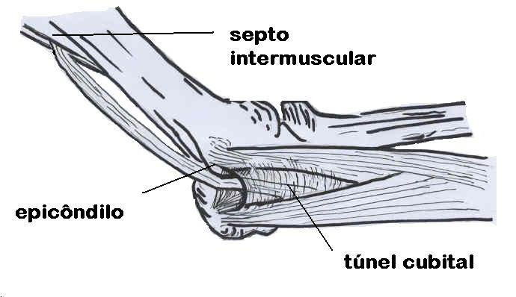
Sítios de compressão / entrapment sites
Estruturas envolvidas
O aprisionamento do Nervo ulnar pode acontecer em 5 pontos ao redor do cotovelo:
na arcada de Struther
no septum intermuscular medial
epicôndilo medial ( > Frequente)
túnel cubital
na aponeurose flexo-pronadora profunda.
Notes:
realizou-se incisão sobre o aspecto póstero-medial do cotovelo, começando sete centímetros acima do epicôndilo medial, em sentido distal, adiante ao epicôndilo, seguindo a projeção cutânea do trajeto do nervo ulnar. Procedeu-se a dissecção da pele e subcutâneo, identificando-se a origem da musculatura flexora
do punho e o sulco do nervo ulnar ao nível do epicôndilo medial.
Através de dissecção cuidadosa, liberou-se o nervo ulnar deste sulco, identificando seus ramos para o M. flexor profundo dos dedos (4to e 5to) e o M. flexor ulnar do carpo para obter melhor mobilização do tronco principal. Todo e qualquer tecido fibrocicatricial que possa comprimir o nervo foi excisado. Quando necessário, agregou-se a epineurotomia, que consiste na abertura do epineuro com tesoura delicada em toda a extensão do nervo comprometido.

Slide 6
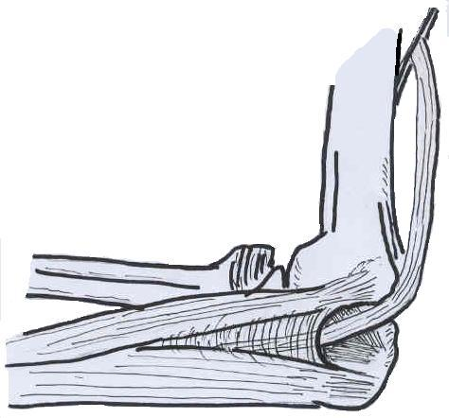
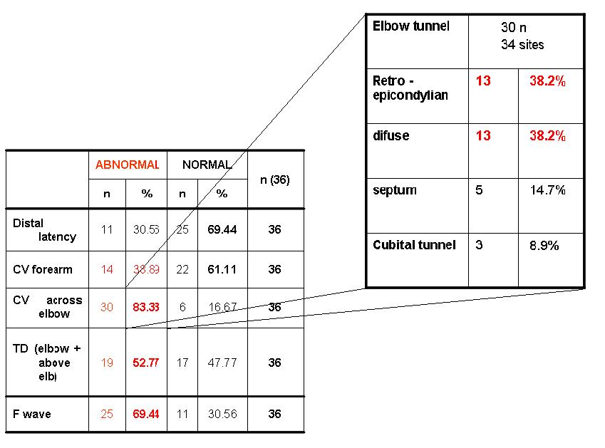
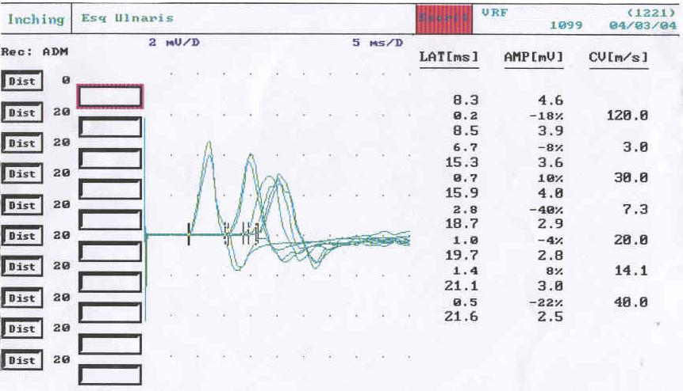
Hanseniase modelo de síndrome compressiva / entrapment
Septum
Epicondylus
retinaculum
↓
↓
Garbino J. A. Clinical Neurophysiology Approach To Leprosy Neuropathy. Leprosy Mailing List, April 2008.

Slide 7
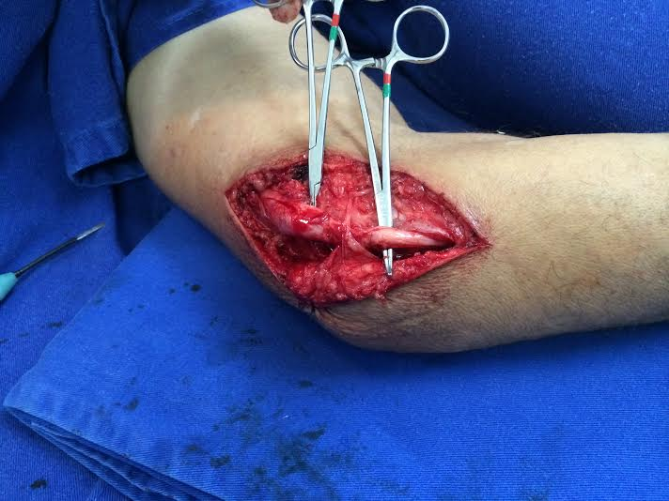
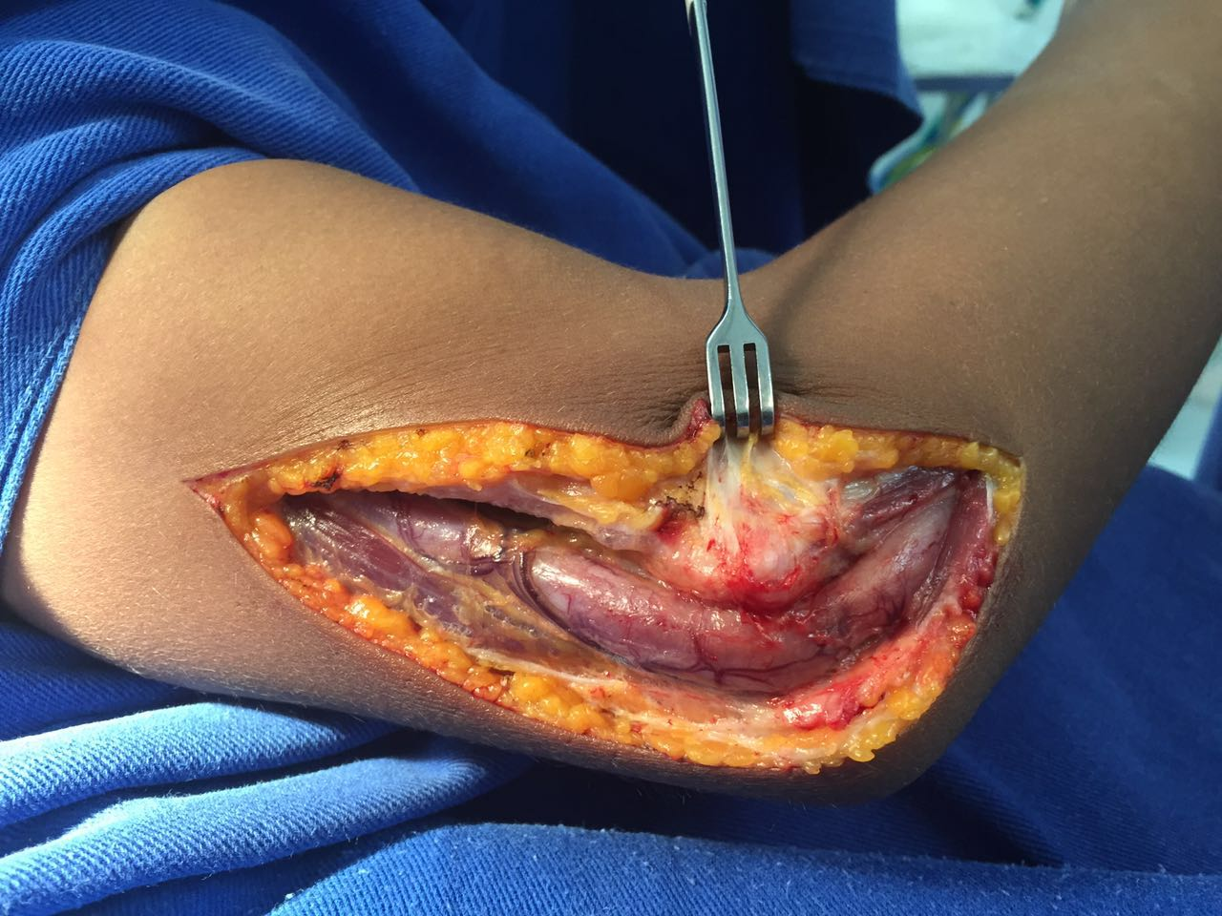
Descompressão simples
Ligamento de Osborne
Sinal da ampulheta: espessamento proximal e distal ao sitio de compressão

Slide 8
Resultados
Grupos | PAMC médio Antes do Tx | PAMC médio Após do Tx | Ganho | VC cotovelo Média final | Ganho | DT redução no cotovelo
CLÍNICO (n=6) | 4,8 mV | 5,7 mV | 19% | 29,8 m/s | 3,4% | 55% melhoraram 30% mantiveram 15% pioraram
CIRÚRGICO (n=22) | 3,2 mV | 4,1 mV | 28% | 32,2m/s | 7%
Quadro 1: Os parâmetros (PAMC, LD, VC, a DT através do cotovelo) apresentaram melhoras em ambos grupos, a velocidade (VC) através do cotovelo foi a variável que menos mudou.
Notes:
Foi contituido por x nervos
Na análise descritiva, as variáveis foram representadas pela média e a porcentagem.

Slide 9
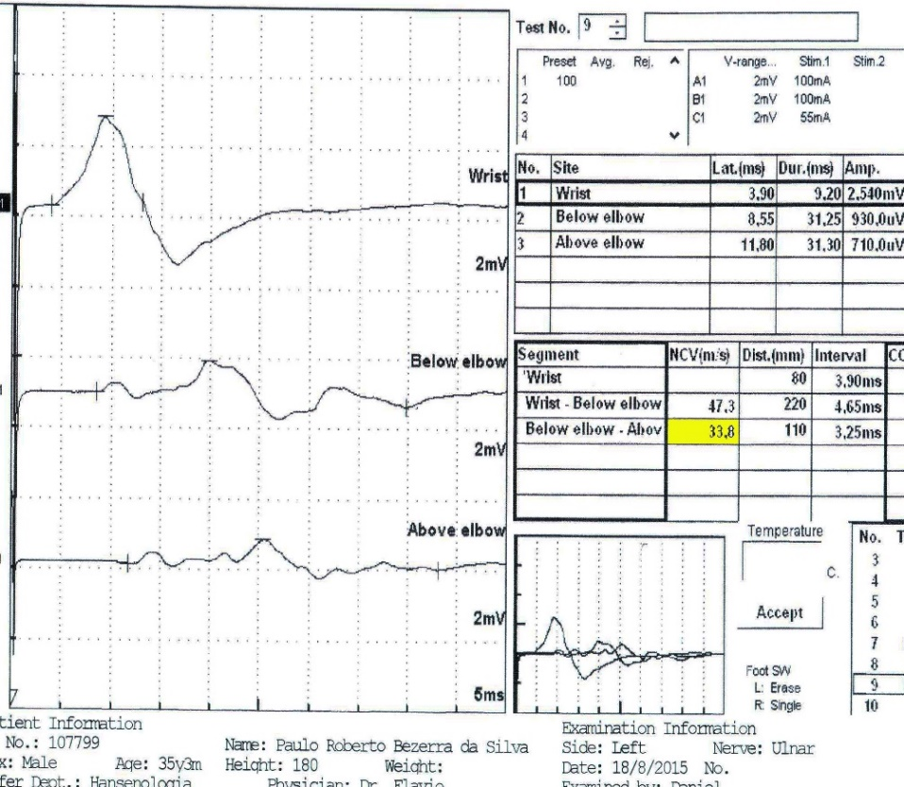
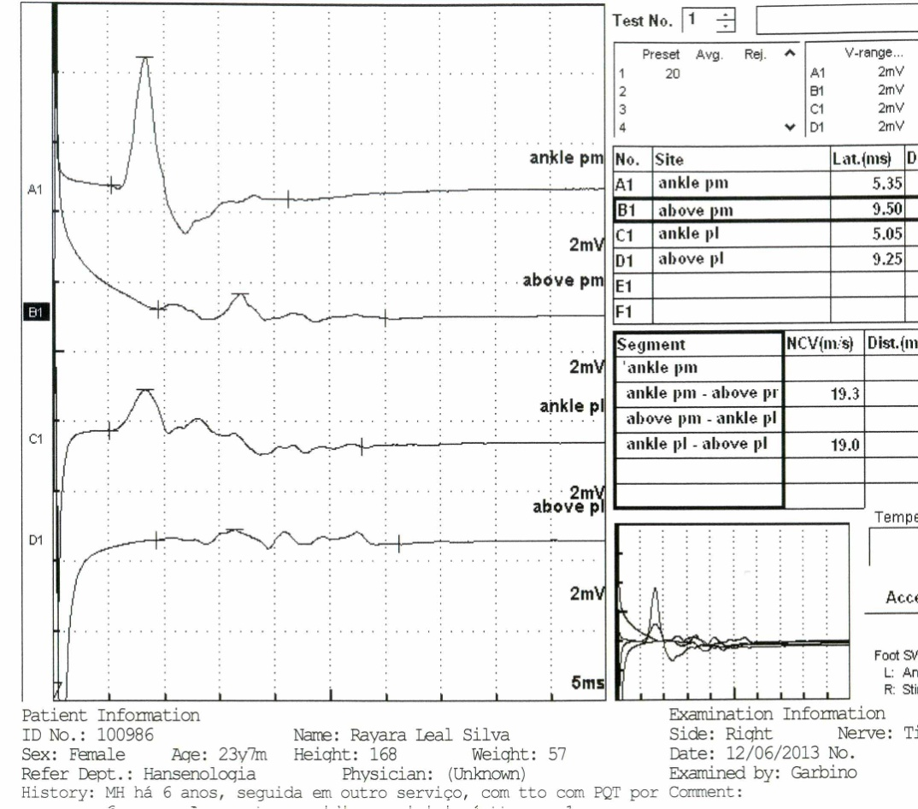
Padrão neurofisiológico durante as reações subagudas -neurites – períodos de intensa inflamação e desmielinização
ULNAR : dispersão temporal no Túnel do Cotovelo e acima ↑↑↑e VC ↓
Tibial PLANTAR MEDIAL e LATERAL: dispersão temporal abaixo do Túnel do Tarso e acima↑↑e VC ↓↓↓
Garbino JA et al. Neurophysiological patterns of ulnar nerve neuropathy in leprosy reactions. Leprosy Review , v. 81, p. 206-215, 2010

Slide 10
Tardiamente como ficam os parâmetros
1. Nos nervos em geral houve correlação positiva para amplitudes do PAMC distal com os PAMCs proximais (p=0,006) e as CVs proximais (p=0,018) ao distal. Onda F: 1ª/ultima: onda F, p=0,049 nos grupos cirúrgicos e clínicos ¹
2. No Ulnar as VC no túnel do cotovelo, menos variaram e se mantiveram baixas nos grupos cirúrgicos e clínicos ²
PAMC distal aumentou: 19% no grupo clinico e 28% no cirúrgico
VC aumento 3,4% no grupo clinico e 7% no cirúrgico e mantiveram-se em 29,8 m/s e 32,2m/s
Virmond M, Garbino JA et al. In: 18th INTERNATIONAL LEPROSY CONGRESS - Hidden Challenges, 2013, Bruxelas
Borela M, Urriola MJA, Kirchner DN, Garbino, JA. Padrão neurofisiológico da resposta da neuropatia ulnar da hanseniase ao tratamento clinico e cirúrgico no longo prazo. Anais do XXV Congresso da SBNC, 2015

Slide 11
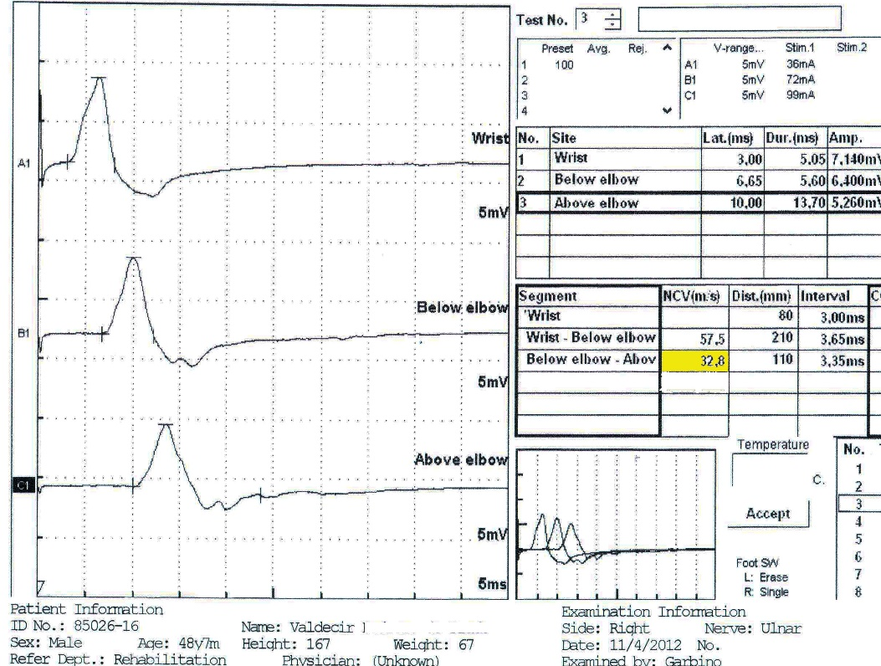
Evolução no longo prazo Inicio do tratamento 03/06/2009 último exame em 14/08/2015.
32,8m/s
Os PAMCs sem dispersão temporal e a VC no túnel do cotovelo, mantidas baixas - não devem ser interpretadas como SINAL de atividade.
Notes:
Em quanto a velocidades de condução:
Em relação ao parâmetro velocidade...
Como observado no gráfico... No seguimento a longo prazo

Slide 12
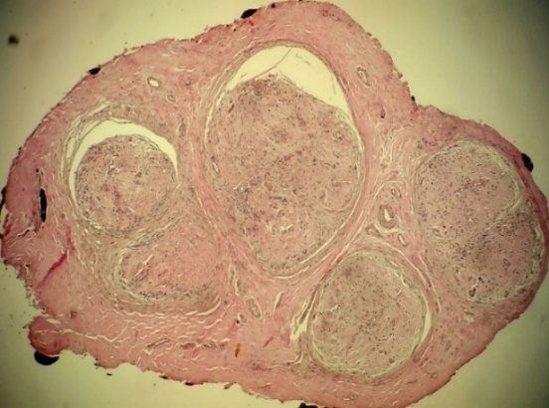
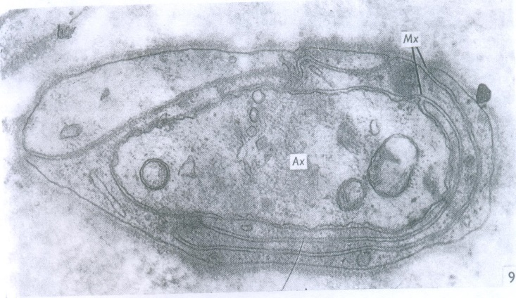
Discussão Por que a DT é mantida elevada ou piora em 15%?
Subluxação do ulnar no cotovelo pós cirúrgica (1 caso)
Técnica de descompressão pouco ampla ou restrita
Recidiva das reações (tardias) ou recidiva da hanseníase (2 suspeitas)
Outra hipótese
Compressão intrínseca por fibrose tardia intra-neural¹ ?
Hipótese para não normalização da VC
Células de Schwann na remielinização com capacidade de migração
reduzida, menor adesão das membranas entre elas², CS mais
numerosas deixando maior número de nodos e menor espaço entre eles
Ochoa J and Vial JD. 1967
Garbino et al. Clinical and diagnostic aspects of the primarily neural leprosy. Hansenologia Internationalis, 2004
Hung HA et all. Dynamic regulation of Schwann cell enhancers after peripheral nerve injury. J Biol Chem. 2015
Notes:
Com base nesse resultadas surge a questão de “Por que ou por qual” motivo
Subluxacao confirmada em 1 caso
Motivo de indicação de Epineurotomia

Slide 13
Conclusões
O aumento do PAMC foi proporcionalmente maior no grupo cirúrgico, embora esse dado mostre uma tendência, torna-se necessário ampliar e homogeneizar essa amostra para conclusões quanto ao valor da descompressão.
As VC no túnel do cotovelo, se mantiveram baixas nos dois grupos mesmo nos pacientes submetidos à descompressão indicando remielinização “parcial” nesse sitio. Donde se conclui que a VC mantida nos valores encontrados não deve ser interpretada como neuropatia em atividade.
A DT mantida elevada ou com piora em 15% dos nervos leva a se investigar fenômeno local persistente, p.ex. subluxação do ulnar no cotovelo, descompressão restrita, reação tardia ou recidiva da hanseníase e compressão intrínseca (fibrose tardia?)
Notes:
Este estudo encontra‐se limitado pelo seu carácter descritivo e pelo pequeno número de doentes nos grupos analisados

